Slide 1
VERBOS
LIVRO – UNIDADE 4 – PÁGS. 152 A 158

Slide 2
VAMOS ANALISAR?
almeida.christina@yahoo.com.br
O PAÍS PRECISA DE AJUDA PARA ÁREA DA SAÚDE.
ESTAREI COM VOCÊ AMANHÃ.
A MENINA PEGOU MEU LÁPIS E CANETA.

Slide 3
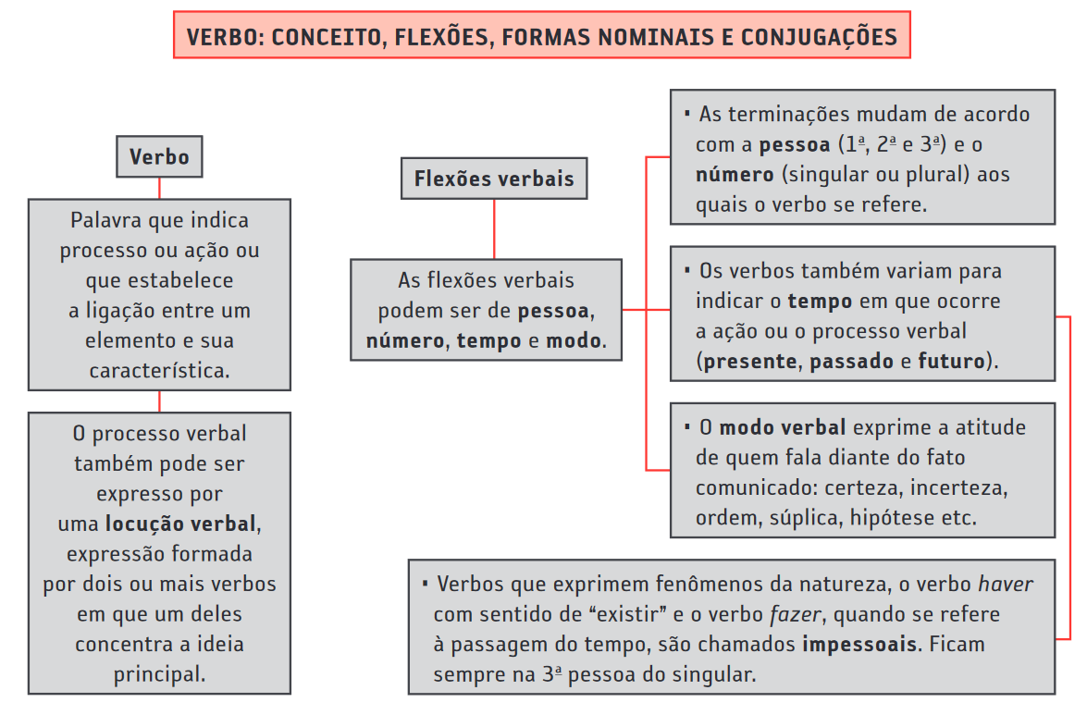

Slide 4
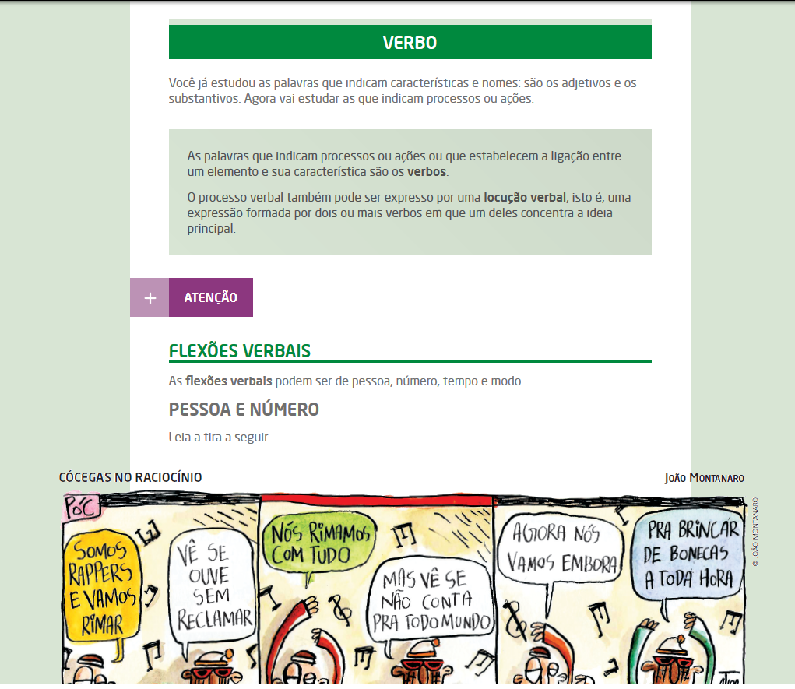
LIVRO PÁGINA 152

Slide 5
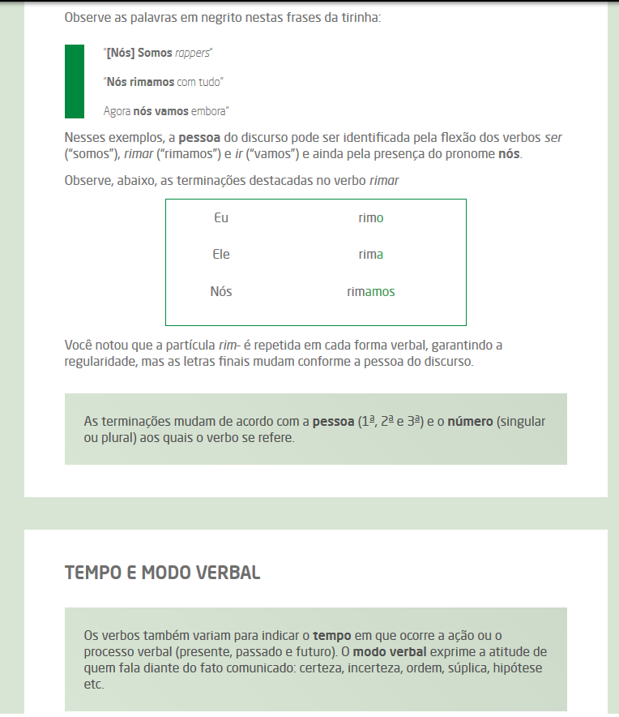
LIVRO PÁGINAS 152/153

Slide 6
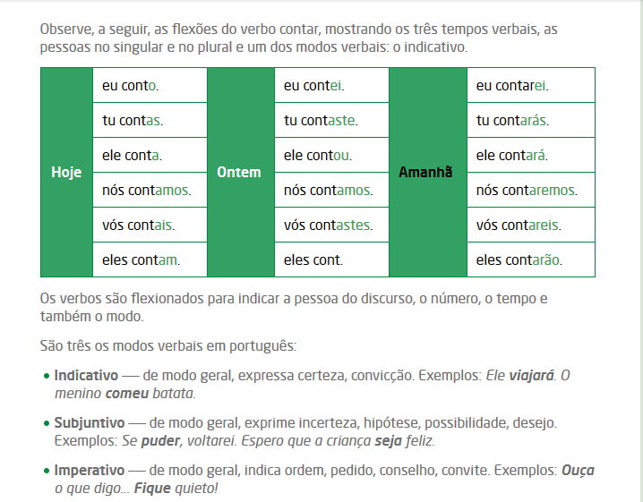
LIVRO PÁGINAS 153/154
Livro – página 151

